Slide 1

Hackathon 2024 Gamification der Aufwandsschätzung
Multistage-Planning-Poker
frankfurt@main(hack=>true);
So. 28. April 2024
www.pta.de

Slide 2
Agenda
01
Das erste Konzept
02
Das zweite Konzept
03
Das dritte Konzept
04
Gründe für die Auswahl
05
Präsentation Multistatge-Planning-Poker
06
Quellcode, ER-Diagramm & Rest-API
07
Fragen und Diskussion

Slide 3
Das erste Konzept
1

Slide 4
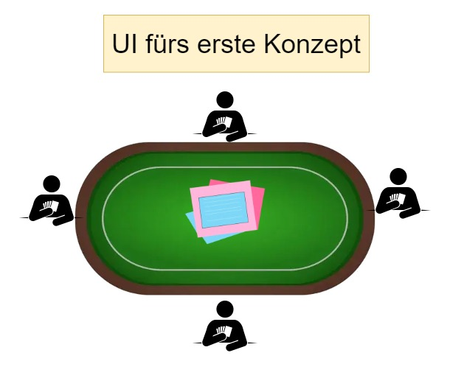
Multistage-Planning-Poker
Schätzungen zum Median
Anonymität der Schätzungen
Vertrauen in eigene Fähigkeiten
Schätzung verschiedener Bereiche
Tippen auf die Identität anderer Teilnehmer
Zeitdruck für Spannung

Slide 5
Multistage-Planning-Poker: Umsetzung
Subtask-Ideen sammeln
Einschätzen von Schwierigkeiten
Schätzen der Bereiche
Mehrere Runden durchführen
Anpassen der Schätzungen
Konvergenz der Schätzungen
Schätzung mit Konfidenz multiplizieren
Aufgabe in Baum zerlegen
Reduzierung des Aufwands
Maximalgrenze erreichen

Slide 6
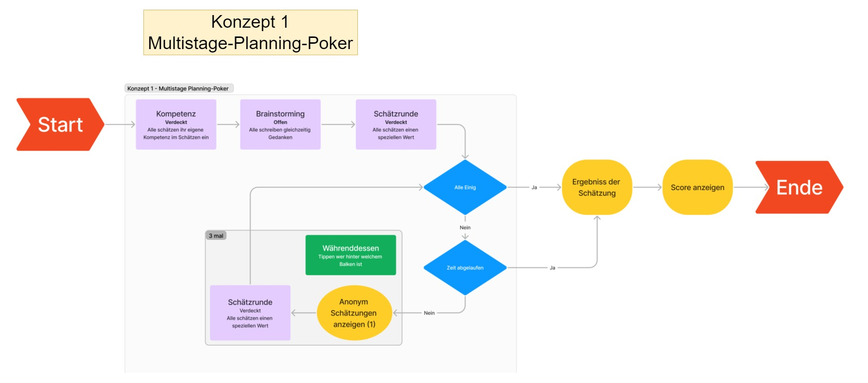
Multistage-Planning-Poker: Use-Case

Slide 7
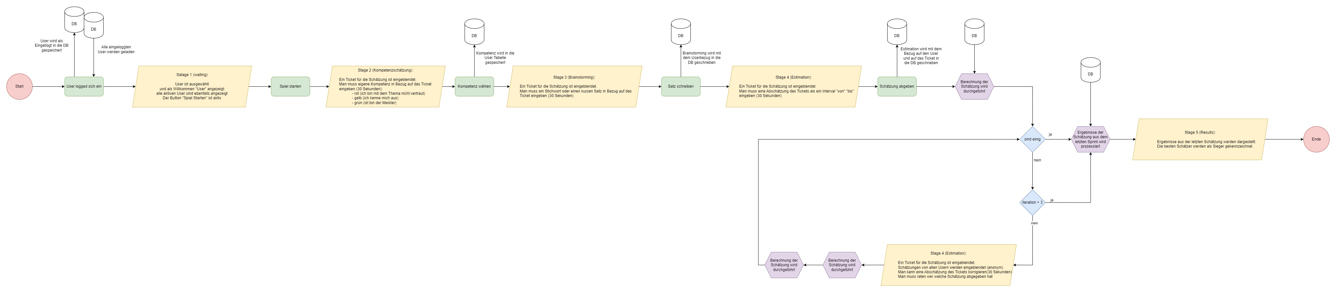
Multistage-Planning-Poker: Use-Case

Slide 8
2
Das zweite Konzept

Slide 9
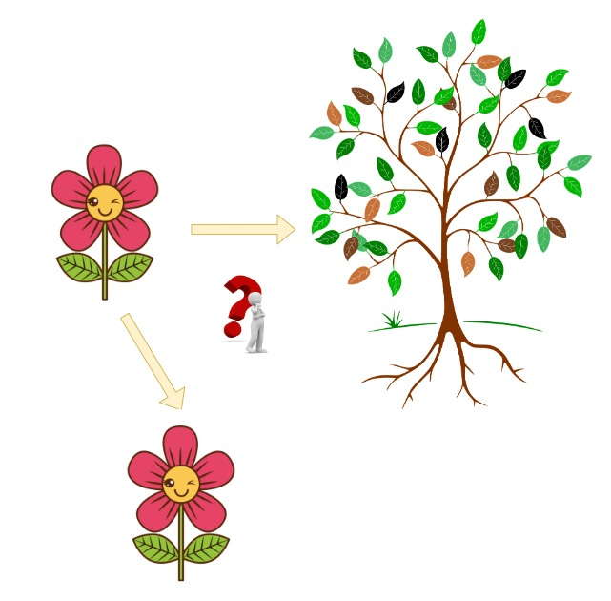
Komponentenzerlegung
Aufwandschätzung
Zerlegung in kleinere Teile
Klare und überschaubare Umfänge
Reduzierung von Unsicherheit
Gesamtaufwand aus Summe der Teile

Slide 10
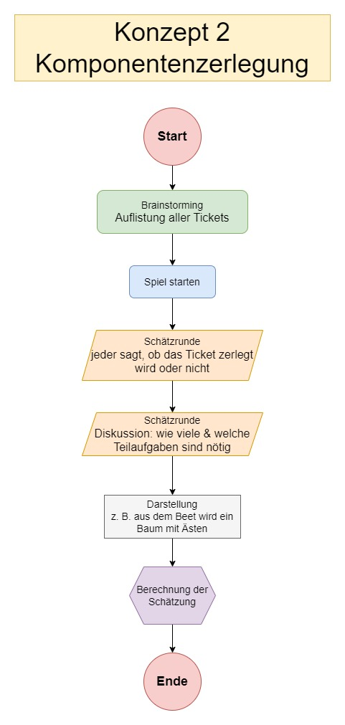
Komponentenzerlegung: Umsetzung
Aufwandschätzung
Zerlegung in kleinere Teile
Klare und überschaubare Umfänge
Reduzierung von Unsicherheit
Gesamtaufwand aus Summe der Teile

Slide 11
Das dritte Konzept
3

Slide 12
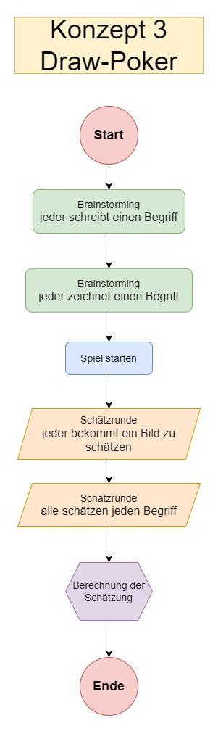
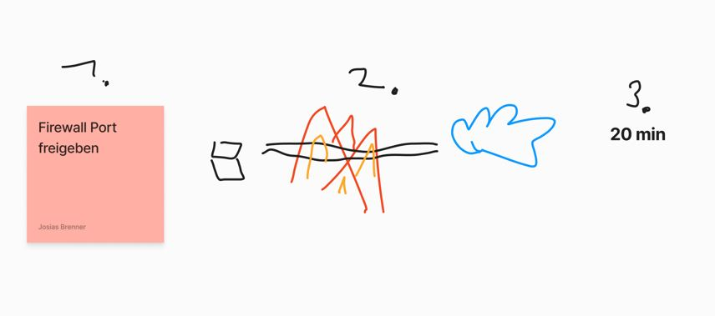
Draw Poker: Umsetzung
Begriff aufschreiben und bewerten
Zeichnen und Schätzen von Begriffen
Schätzen und Bewerten von Bildern
Zusammenführung der Schätzungen für Aufwandsabschätzung

Slide 13
4
Gründe für die Auswahl

Slide 14
Gründe für die Auswahl
Spaß, Lockerheit, spielerischer Arbeitsablauf
Motivation, Team Einbindung, unterhaltsame Aufgaben
Ergebnis verbessern, Leistung steigern, Teams produktiver machen
Arbeit beschleunigen, Anreize schaffen, Wettbewerb fördern
Teamgeist stärken, Zusammenarbeit fördern

Slide 15
Präsentation Multistatge-Planning-Poker
5

Slide 16
6
Quellcode, Er-Diagramm & Rest-API

Slide 17
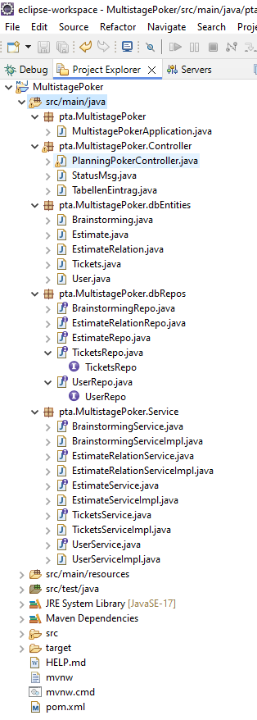
Quellcode

Slide 18
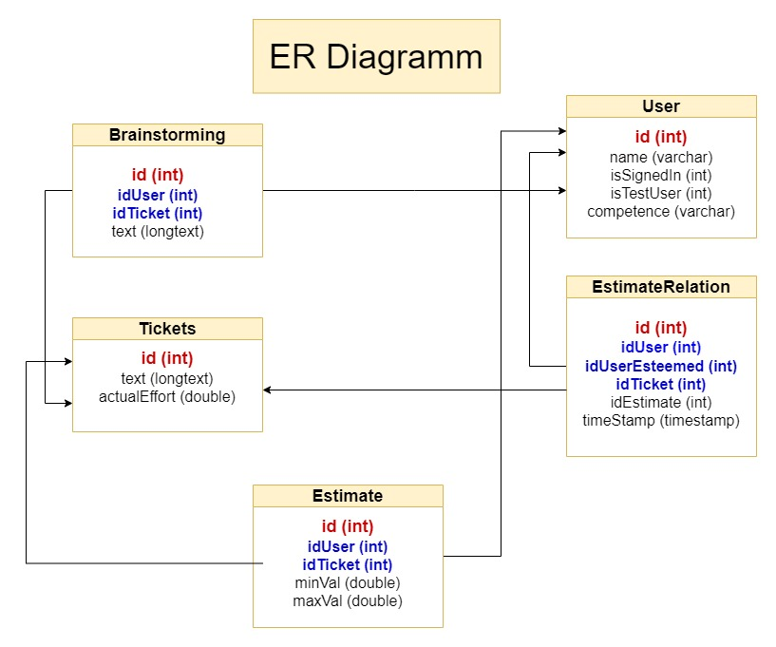
ER-Diagramm

Slide 19
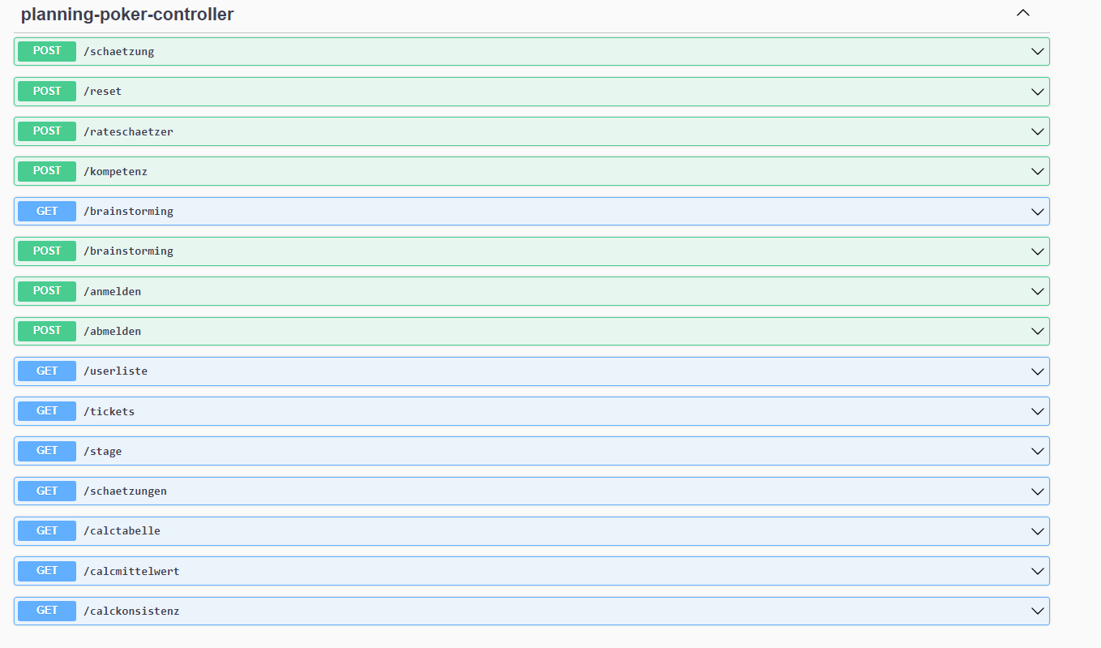
Rest-API

Slide 20
Fragen & Diskussion

Slide 21
Vielen Dank Josias – Kyrellos – Thomas - Waldemar

